Slide 2



GRUNE

Slide 3
GRUNE
DEEP PERSPECTIVE, DEEP CODE.
LOGOTIPO DA GRUNE.
Desenvolvida para demonstrar sua solidez, ser fria e objetiva

Slide 4

GRUNE
DEEP PERSPECTIVE, DEEP CODE.
LOGOTIPO DA GRUNE.
Desenvolvida para demonstrar sua solidez, ser fria e objetiva
LOGOTIPO DA BUGFARM TECH.
Desenvolvida em correlação ao tema
BUG FARM
TECH

Slide 5
GRUNE
DEEP PERSPECTIVE, DEEP CODE.
LOGOTIPO DA GRUNE.
Desenvolvida para demonstrar sua solidez, ser fria e objetiva tal SLOGAN: DEEP PERSPECTIVE, DEEP CODE.
LOGOTIPO DA BUGFARM TECH.
Desenvolvida em correlação ao tema
BUG FARM
TECH
OQUE É A BUGFARM TECH?
um sistema de gestão e monitoramento inteligente desenvolvido para fazendas de insetos comestíveis. O objetivo principal do projeto é unir a biotecnologia da produção de farinha hiperproteica com as exigências rigorosas de biossegurança e vigilância sanitária.

Slide 6
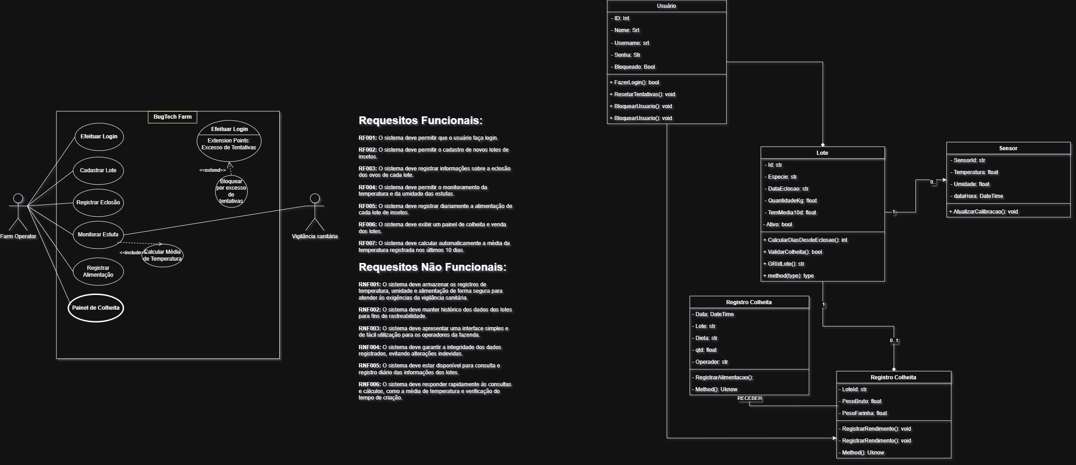
GRUNE
DEEP PERSPECTIVE, DEEP CODE.
LOGOTIPO DA GRUNE.
Desenvolvida para demonstrar sua solidez, ser fria e objetiva tal SLOGAN: DEEP PERSPECTIVE, DEEP CODE.
LOGOTIPO DA BUGFARM TECH.
Desenvolvida em correlação ao tema
OQUE É A BUGFARM TECH?
um sistema de gestão e monitoramento inteligente desenvolvido para fazendas de insetos comestíveis. O objetivo principal do projeto é unir a biotecnologia da produção de farinha hiperproteica com as exigências rigorosas de biossegurança e vigilância sanitária.
BUG FARM
TECH
ESTRUTURA.
Para cobrir essa operação, estruturamos o sistema em 5 módulos principais: a tela de Acesso/Login, o Cadastro e Rastreio de Lotes (desde o nascimento), o monitoramento de sensores IoT na Estufa, o Registro de Alimentação Diária (o trato) e, por fim, o Painel de Colheita e Venda, que é onde o resultado financeiro acontece.

Slide 7
ESTRUTURA.
Para cobrir essa operação, estruturamos o sistema em 5 módulos principais: a tela de Acesso/Login, o Cadastro e Rastreio de Lotes (desde o nascimento), o monitoramento de sensores IoT na Estufa, o Registro de Alimentação Diária (o trato) e, por fim, o Painel de Colheita e Venda, que é onde o resultado financeiro acontece.
OQUE É A BUGFARM TECH?
um sistema de gestão e monitoramento inteligente desenvolvido para fazendas de insetos comestíveis. O objetivo principal do projeto é unir a biotecnologia da produção de farinha hiperproteica com as exigências rigorosas de biossegurança e vigilância sanitária.

Slide 8
ESTRUTURA.
Para cobrir essa operação, estruturamos o sistema em 5 módulos principais: a tela de Acesso/Login, o Cadastro e Rastreio de Lotes (desde o nascimento), o monitoramento de sensores IoT na Estufa, o Registro de Alimentação Diária (o trato) e, por fim, o Painel de Colheita e Venda, que é onde o resultado financeiro acontece.
REGRA DE NEGOCIO.
O grande diferencial do software é a sua Camada de Negócio. Um lote de insetos nunca pode ser colhido deliberadamente pelo operador. O sistema aplica uma validação lógica estrita (uma porta E lógica): é obrigatório que tenham se passado exatamente 45 dias desde a eclosão dos ovos E que a média de temperatura dos últimos 10 dias não tenha ficado abaixo de 25°C. Se a temperatura cair, o sistema barra a colheita por risco biológico, protegendo a saúde do consumidor.

Slide 9
REGRA DE NEGOCIO.
O grande diferencial do software é a sua Camada de Negócio. Um lote de insetos nunca pode ser colhido deliberadamente pelo operador. O sistema aplica uma validação lógica estrita (uma porta E lógica): é obrigatório que tenham se passado exatamente 45 dias desde a eclosão dos ovos E que a média de temperatura dos últimos 10 dias não tenha ficado abaixo de 25°C. Se a temperatura cair, o sistema barra a colheita por risco biológico, protegendo a saúde do consumidor.
BUG FARM TECH

Slide 10







REGRA DE NEGOCIO.
O grande diferencial do software é a sua Camada de Negócio. Um lote de insetos nunca pode ser colhido deliberadamente pelo operador. O sistema aplica uma validação lógica estrita (uma porta E lógica): é obrigatório que tenham se passado exatamente 45 dias desde a eclosão dos ovos E que a média de temperatura dos últimos 10 dias não tenha ficado abaixo de 25°C. Se a temperatura cair, o sistema barra a colheita por risco biológico, protegendo a saúde do consumidor.
BUG FARM TECH

Slide 11
REGRA DE NEGOCIO.
O grande diferencial do software é a sua Camada de Negócio. Um lote de insetos nunca pode ser colhido deliberadamente pelo operador. O sistema aplica uma validação lógica estrita (uma porta E lógica): é obrigatório que tenham se passado exatamente 45 dias desde a eclosão dos ovos E que a média de temperatura dos últimos 10 dias não tenha ficado abaixo de 25°C. Se a temperatura cair, o sistema barra a colheita por risco biológico, protegendo a saúde do consumidor.
GRUNE
DEEP PERSPECTIVE, DEEP CODE.
BUG FARM TECH

